Slide 1
Испытания электронной компонентной базы на импульсную электрическую прочность
Епифанцев Константин Алексеевич

Slide 2
Содержание доклада
Определение импульсной электрической прочности электронных компонентов
Оборудование для проведения испытания электронных компонентов на импульсную электрическую прочность
Особенности проведения испытаний на импульсную электрическую прочность:
  подготовка к проведению испытаний;
  краткое описание процедуры проведения испытаний.
Результаты оценки показателей импульсной электрической прочности электронных компонентов

Slide 3
Основные эффекты воздействия ЭМИ ЯВ на электронную аппаратуру
Уровень стойкости электронной аппаратуры к воздействию ЭМИ ЯВ определяется, в основном, процессами, происходящими в наиболее чувствительных элементах, таких как полупроводниковые приборы и интегральные схемы.
Возникающие при этом физические эффекты можно разделить на две основные группы: непосредственные и косвенные.
К непосредственным эффектам относятся явления, связанные с влиянием компонент электромагнитного поля на процессы переноса заряда в полупроводнике (гальваномагнитные, эффекты поля и т.п.).
Большая часть спектральной плотности энергии ЭМИ ЯВ сосредоточена в области частот до 108 Гц, что соответствует длине волны излучения около 3 м. Это означает, что по отношению к характерным размерам ПП и ИС ЭМИ ЯВ является квазистационарным.

Slide 4
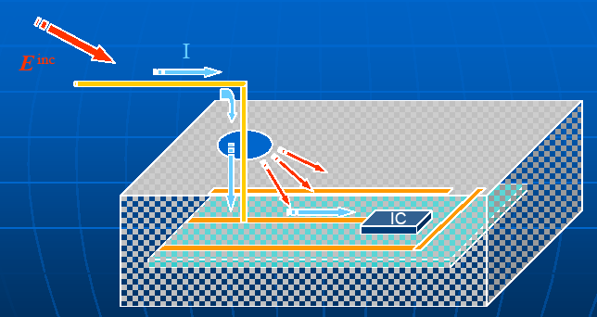
Непосредственные эффекты воздействия ЭМИ на аппаратуру
↑ Механизмы воздействия ЭМИ ЯВ на радиоэлектронную аппаратуру
Исследования, проведенные к настоящему времени, показали, что в большинстве практических случаев непосредственным влиянием квазистационарного электромагнитного поля с напряженностями электрической компоненты до 100 кВ/м и магнитной - до 600 А/м на параметры элементной базы можно пренебречь.

Slide 5

КОСВЕННЫЕ эффекты воздействия ЭМИ на аппаратуру
Ядерный взрыв
Электронная аппаратура
ЭМИ ЯВ
Электронные
компоненты
Наведенные сигналы
Косвенные эффекты обусловлены воздействием на элементную базу токов и напряжений, возникающих в электрических соединительных цепях аппаратуры под действием электромагнитной наводки от ЭМИ.

Slide 6

Импульсная электрическая прочность электронных компонентов
В соответствии с нормативными документами к электронным компонентам предъявляют требования на получение показателей импульсной электрической прочности (ИЭП)
Генератор ОИН
ПП и ИС
ОИН
Возможность работы изделия под действием наведенных импульсов определяется импульсной электрической прочностью (ИЭП) изделия.
Оценка показателей ИЭП электронных компонентов проводится при воздействии одиночными импульсами напряжения (ОИН) на выводы изделия.
Показателем ИЭП электронного компонента является максимально-допустимое значение амплитуды ОИН, при котором значения параметров электронного компонента остаются в пределах установленных норм.

Slide 7
Выбор параметров генератора ОИН для оценки показателей ИЭП электронных компонентов
Основную сложность в разработке системы оценки ИЭП составляет большое разнообразие вариантов параметров воздействующих сигналов, связанное с сильной зависимостью параметров наводки от пространственно-топологической организации электрических связей в системе, формы и ориентации составляющих электромагнитного поля, наличия и расположения окружающих конструктивных элементов и т.п.
Поэтому необходима унификация условий испытаний, позволяющая производить оценку стойкости ИЭП независимо от условий ее будущего использования и позволяющая сравнивать между собой различные группы электронных компонентов по стойкости к наведенным сигналам.
При разработке таких унифицированных (типовых) условий необходимо учесть следующие факторы:
характер типовых сигналов наводки от ЭМИ;
возможность активизации и управления основными существующими механизмами повреждения электронных компонентов;
возможность контроля уровня воздействия и определения пороговых уровней повреждения.

Slide 8
Особенности организации проведения испытаний ПП и ИС на ИЭП
С целью реализации системы контроля показателей ИЭП электронных компонентов, в ЭНПО СПЭЛС разработан генератор ОИН ЭМИ-0502. Генератор имеет выходные параметры, приведенные в таблице
Параметр | Значение
Форма импульса | Двухэспоненциальная
Амплитуда импульса, В | 5 < U_{m} < 5000
Максимальная длительность фронта импульса, нс | < 5
Длительность импульса по уровню 0,5, мкс | 0,1; 1,0; 10,0
Эквивалентное выходное сопротивление генератора, Ом | 50±5

Slide 9
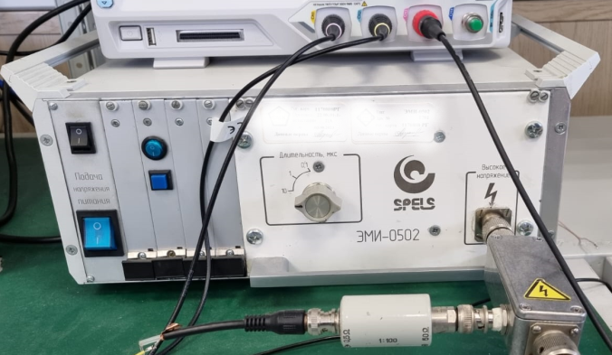
Внешний вид генератора ЭМИ-0502

Slide 10
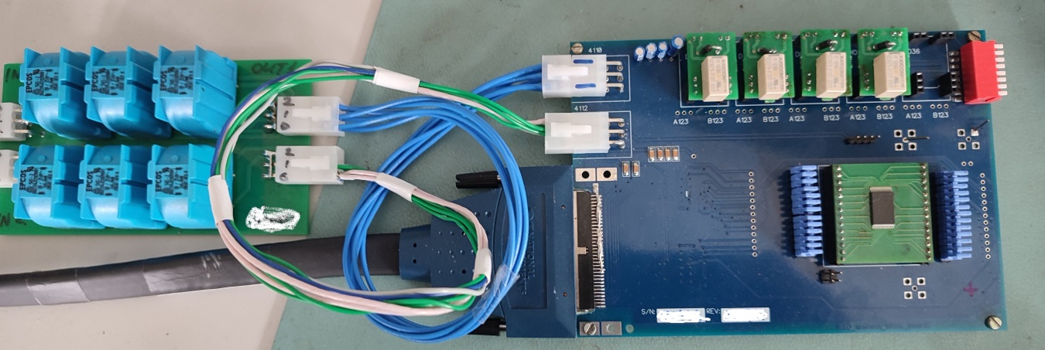
Особенности организации проведения испытаний электронных компонентов на ИЭП
Для исследования каждого электронного компонента разрабатывается частная программа-методика, в которой приводятся нормы на контролируемые параметры после каждого воздействия ОИН на выводы изделия, схемы включения изделия при воздействии ОИН на выбранные выводы изделия, схемы включения при контроле параметров изделия, а также методики контроля параметров изделия. В соответствии с частной программой-методикой разрабатывается оснастка ( см. рисунок ниже), которая обеспечивает автоматизированный контроль всех параметров изделия после каждого воздействия ОИН

Slide 11
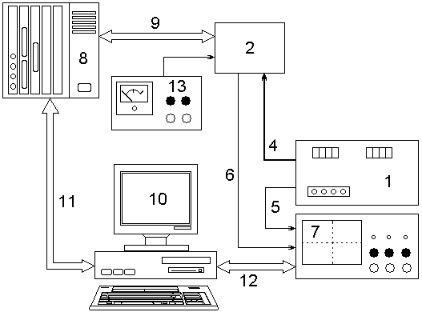
Автоматизированная экспериментальная установка
Для автоматизации проведения оценки показателей ИЭП собирается экспериментальная установка и разрабатывается программное обеспечение
1 – генератор ОИН; 2 – оснастка с исследуемым изделием; 4 - высоковольтный кабель для подачи ОИН на исследуемое изделие; 5 – кабель подачи контрольного сигнала ОИН; 6 – кабель подачи импульса реакции с исследуемого изделия; 7 – цифровой осциллограф; 8 – блок функционального и параметрического контроля; 9 – канал связи средств контроля с оснасткой; 10 – персональный компьютер (ПК); 11 – канал связи между БФК и ПК; 12 – канал связи между ПК и осциллографом; 13 – внешние источники питания; 14 – внешние вольтметры и амперметры.

Slide 12
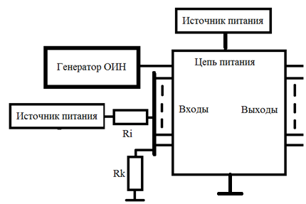
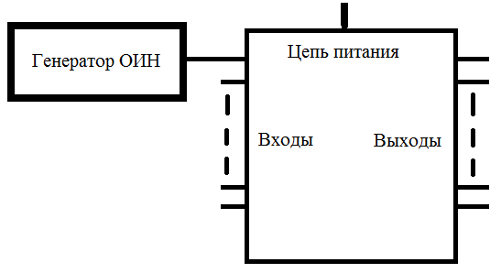
Режимы работы изделий при испытаниях
Электрический
режим
Пассивный режим
Оценка показателей ИЭП электронных компонентов проводится в электрическом режиме
В то же время допускается пассивный режим в технически обоснованных случаях

Slide 13


Оценка показателей ИЭП
Повышение амплитуды ОИН (шаг не выше 20 %)
Параметры в пределах установленных норм
Фиксируется предельно-допустимая амплитуда ОИН (Значение амплитуды ОИН на предыдущем шаге)

Slide 14
Результаты оценки показателей импульсной электрической прочности
Результатами оценки показателей импульсной электрической прочности электронных компонентов являются справочные данные, которые включают в себя максимально-допустимые значения амплитуды ОИН для каждой группы выводов электронного компонента при длительностях ОИН, значения которых должны находится в диапазоне от 0,1 мкс до 10 мкс (рекомендуются 0,1 мкс, 1 мкс и 10 мкс).

Slide 15
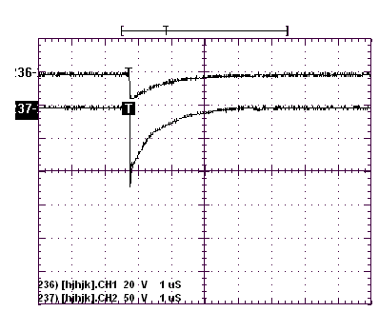
Типовые Осциллограммы импульсов напряжения и тока при воздействии ОИН на выводы электронных компоненты
Импульсы напряжения и тока
при электрическом
пробое pn-перехода
Искажение импульсов тока и напряжения
при тепловом пробое
pn-перехода
Верхний луч - импульс напряжения при воздействии ОИН на вывод изделия;
Нижний луч – импульс тока при воздействии ОИН на вывод изделия.

Slide 16
Выводы
Современные нормативные документы указывают на необходимость проведения испытаний электронной компонентой базы с целью оценки фактического уровня стойкости к воздействию импульсов напряжения, наведенных ЭМИ ЯВ в цепях электронной аппаратуры
Разработанный и изготовленный генератор одиночных импульсов напряжения соответствует по параметрам нормативным документам и позволяет провести оценку фактических показателей импульсной электрической прочности (уровней стойкости к воздействию ОИН)
Разработанные аппаратно-программные средства позволяют проводить оценку уровней импульсной электрической прочности электронной компонентной базы в автоматическом режиме

